Slide 1

Partikel- und Rußmessungen im sächsisch-tschechischen Grenzgebiet
Maik Merkel, TROPOS
12.04.2018, Usti nad Labem

Slide 2
Motivation
Luftqualität in der heutigen Zeit von enormer
Bedeutung
Einführung von Umweltzonen brachte in einigen
Städten deutliche Minderung der Partikelbelastung
Im ländlichen Raum dominieren mitunter andere
Quellen solche Belastungen (Holzverbrennung)
Im Erzgebirgskreis werden zusätzlich Gerüche wahr-
genommen, mit möglichen gesundheitlichen Folgen
Für eine mögliche Quellenanalyse erfolgt die zu-
sätzliche Aufzeichnung von Partikel- und Rußdaten an
ausgewählten Messorten

Slide 3
UFP- und Rußmessungen im Projekt OdCom
Ultrafeine Partikel:
winzige, in der Luft schwebende Partikel, Dp < 100nm
Konzentration in Anzahl pro Kubikzentimeter
können durch menschliche Atmung in Lungen und Blutkreislauf gelangen

Slide 4
UFP- und Rußmessungen im Projekt OdCom
Ultrafeine Partikel:
können aus Gasen gebildet werden, oder
entstehen bei Verbrennungsprozessen
vor allem an verkehrsreichen Straßen dominieren Rußpartikel den Bereich der ultrafeinen Partikel

Slide 5
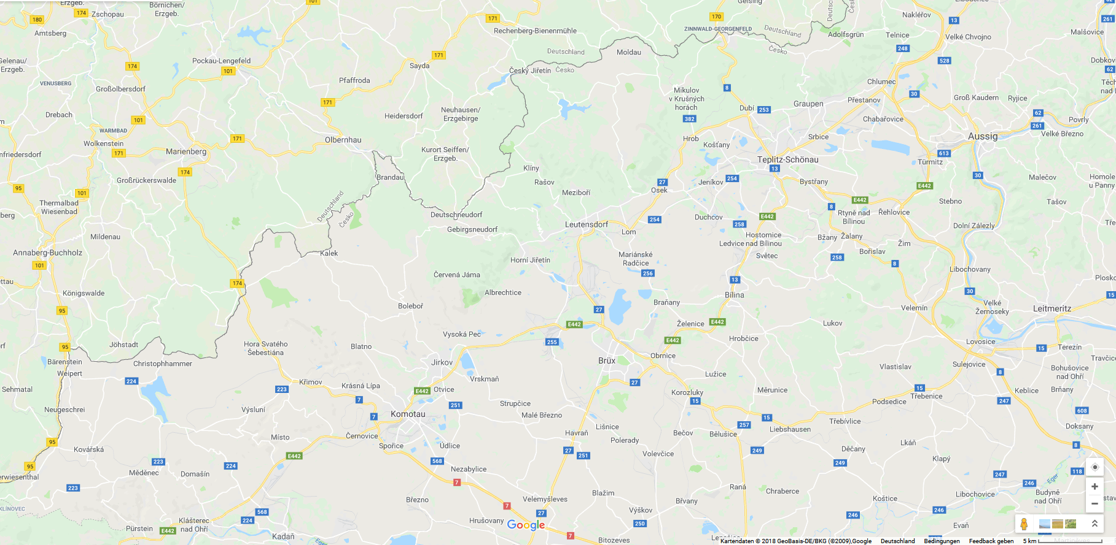
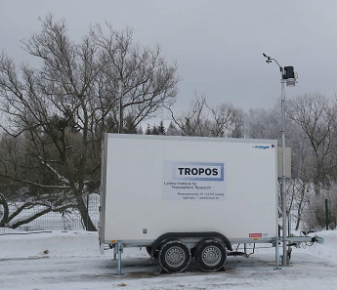
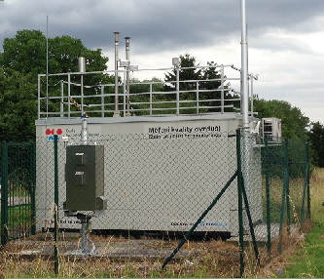
UFP- und Rußmessungen im Projekt OdCom
Deutschneudorf
Lom

Slide 6
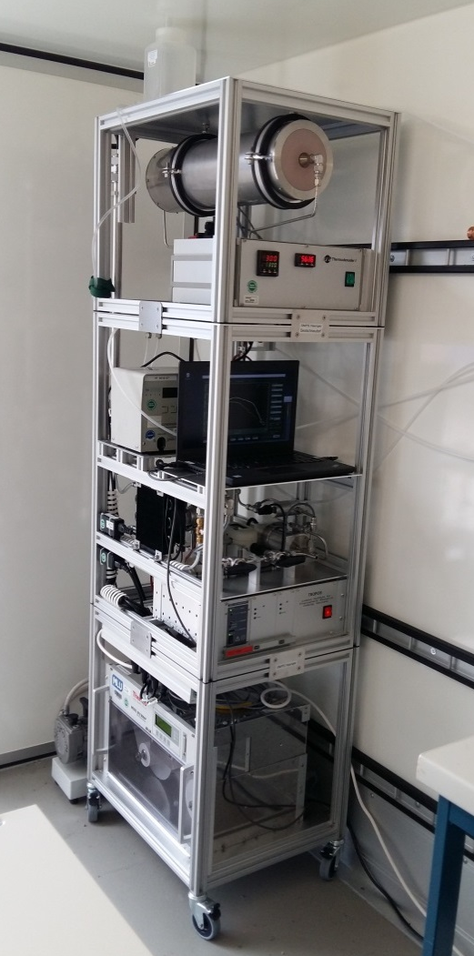
UFP- und Rußmessungen im Projekt OdCom
UFP-Messgerät:
Bestimmung der Partikelgrößenverteilung zwischen 10 und 1000 nm
Kontinuierliche Messung über Projektlaufzeit
Zeitauflösung 5 Minuten
Berechnung von Parametern wie Gesamtan-zahlkonzentration und Massenkonzentrationen kleiner 1 µm
Vergleichswerte aus anderen Luftgüte-messstationen

Slide 7
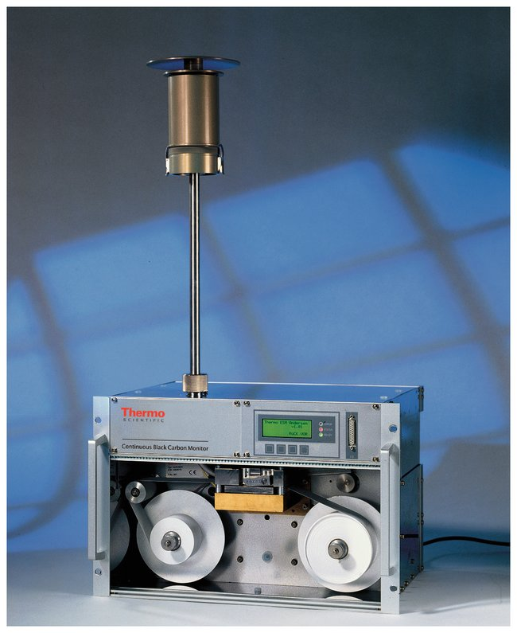
UFP- und Rußmessungen im Projekt OdCom
Rußmessgerät:
Messung des Rußgehalts und der Lichtabsorptionseigen-schaften von Aerosolen
Nach dem Prinzip der Strahlungsübertragung auf partikelbeladene Glasfaserfilter
Figure: Model 5012 MAAP Detection Chamber and Instrument itself

Slide 8
UFP- und Rußmessungen im Projekt OdCom
Rußmessgerät:
Kontinuierliche Messung über Projektlaufzeit
Zeitauflösung 1 Minute
Berechnung von Parametern wie Rußmassenkonzentration
Vergleichswerte aus anderen Luftgüte-messstationen

Slide 9
Messung ultrafeiner Partikel und Ruß während Geruchsepisoden
Lom (16.01.-19.02.17)
800
100
10
800
100
10
800
100
10
800
100
10
800
100
10

Slide 10
Messung ultrafeiner Partikel und Ruß während Geruchsepisoden
Deutschneudorf (16.01.-19.02.17)

Slide 11
Messung ultrafeiner Partikel und Ruß während Geruchsepisoden
Lom
16.01.2017
17.01.2017
18.01.2017
19.01.2017
20.01.2017
21.01.2017
22.01.2017
23.01.2017
24.01.2017
25.01.2017
26.01.2017
27.01.2017
28.01.2017
29.01.2017
Deutschneudorf
23.01.2017
24.01.2017
25.01.2017
26.01.2017
27.01.2017
28.01.2017
29.01.2017
30.01.2017
31.01.2017
01.02.2017
02.02.2017
03.02.2017
04.02.2017
05.02.2017

Slide 12
Messung ultrafeiner Partikel und Ruß während Geruchsepisoden

Slide 13
Messung ultrafeiner Partikel und Ruß während Geruchsepisoden

Slide 14
Messung ultrafeiner Partikel und Ruß während Geruchsepisoden

Slide 15
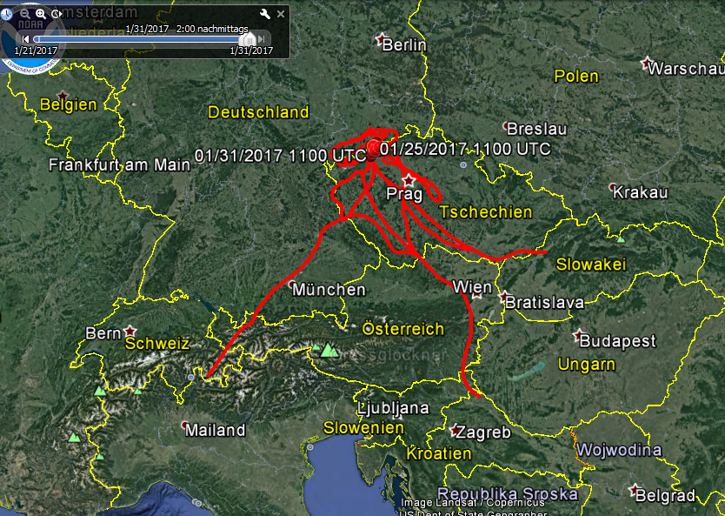
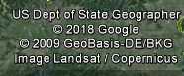
Vergleich von Geruchsereignissen mit Wind, Rückwärtstrajektorien und Luftmassentransport
WRF-Modell
2km Auflösung
Endpunkt:
Hirschberg-
Seiffener Grund
Luftmassen kamen
hauptsächlich aus
Tschechien
(24.01.-31.01.17)

Slide 16
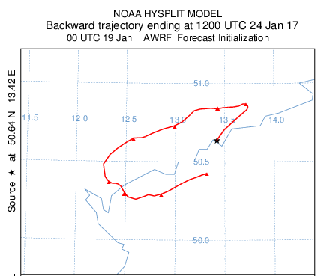
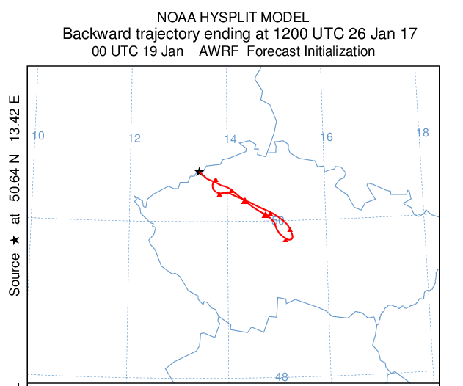
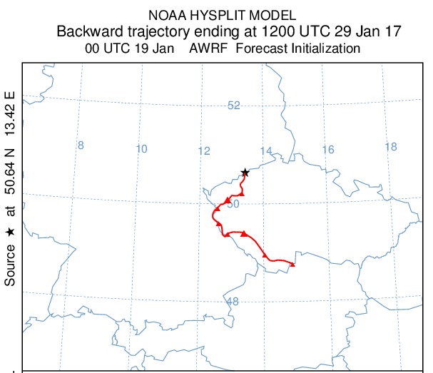
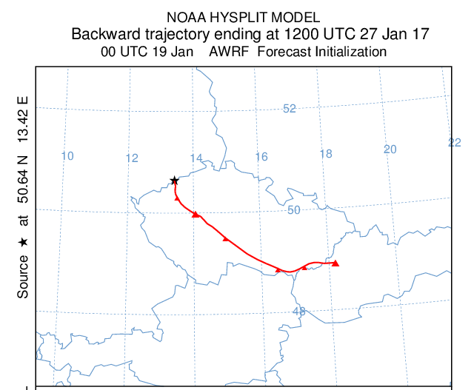
Vergleich von Geruchsereignissen mit Wind, Rückwärtstrajektorien und Luftmassentransport

Slide 17
UFP- und Rußmessungen – Deponiebrand bei Most
Lom
DND
Usti
28.08.2017
29.08.2017
30.08.2017
31.08.2017

Slide 18
UFP- und Rußmessungen – Deponiebrand bei Most
Rußwerte
Partikelanzahl

Slide 19
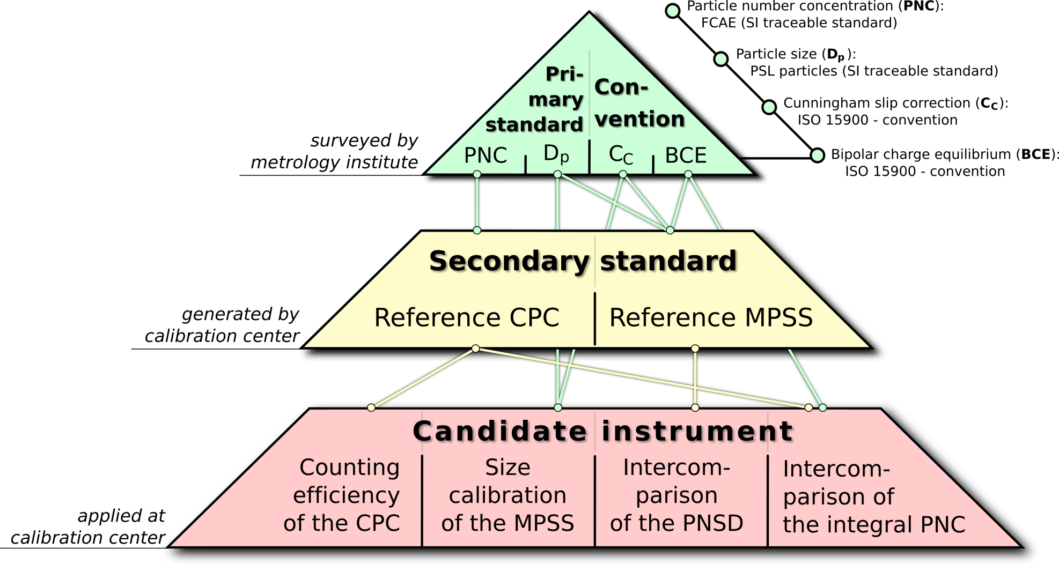
Qualitätssicherung der Messdaten

Slide 20
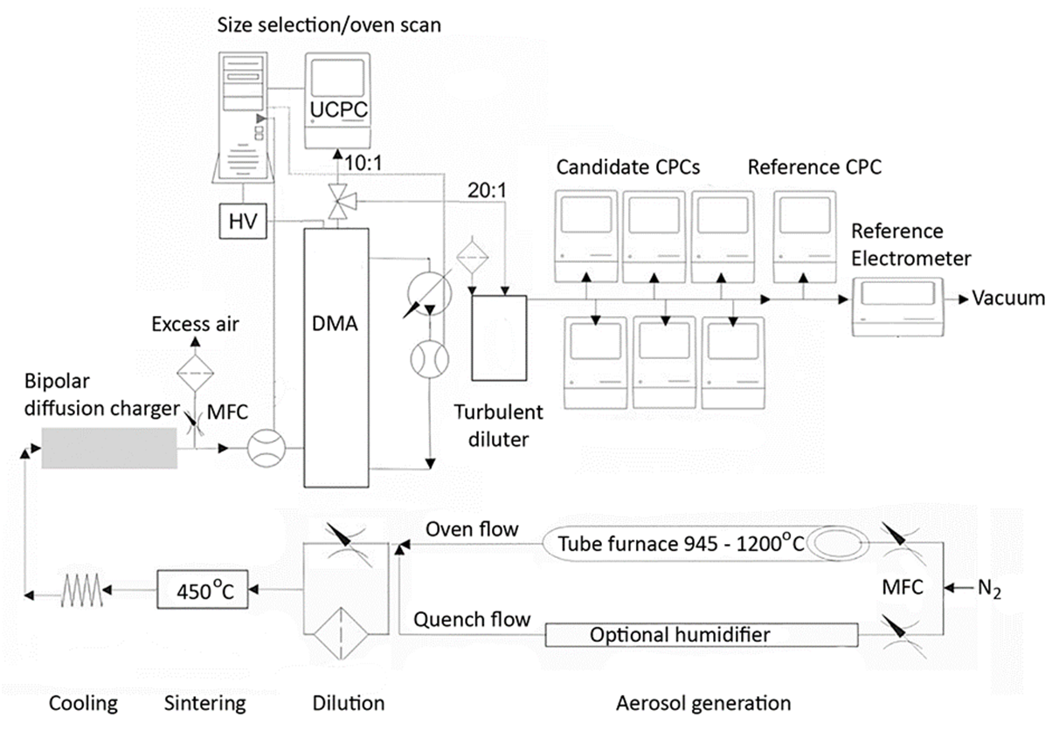
Qualitätssicherung der Messdaten

Slide 21
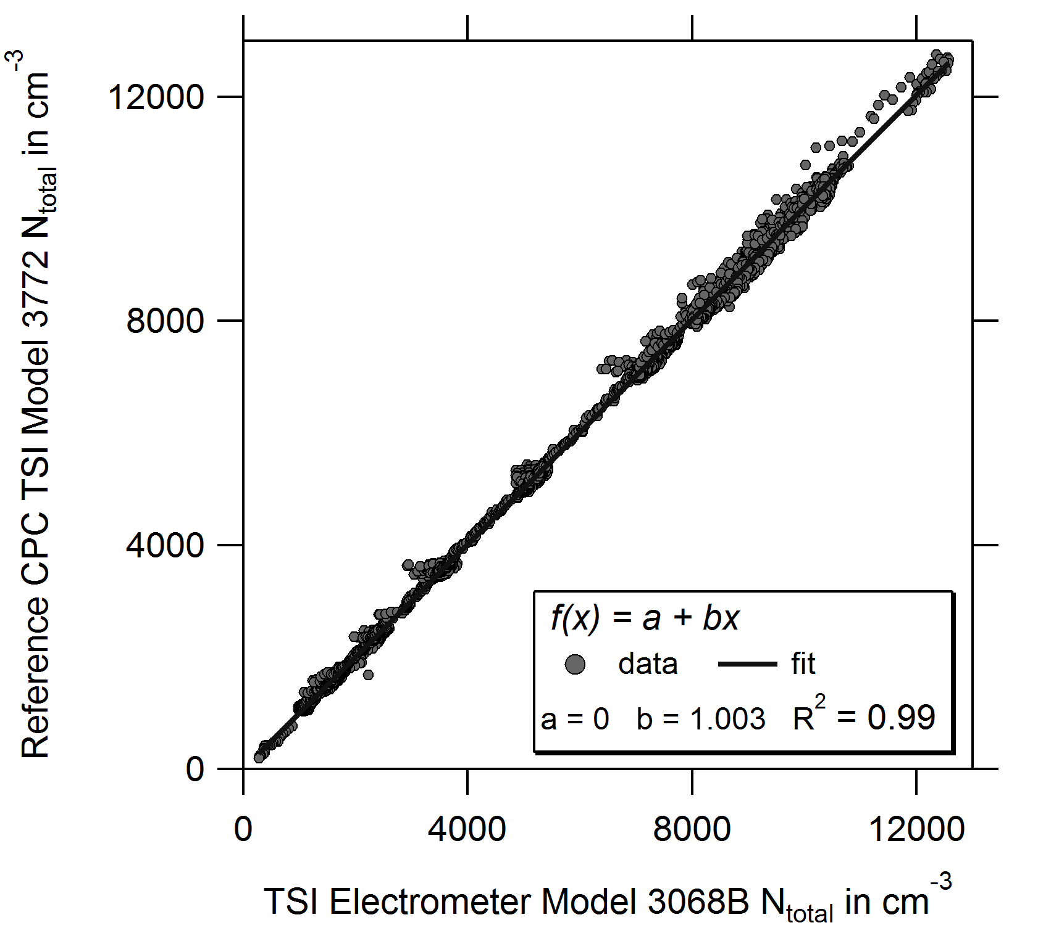
Qualitätssicherung der Messdaten

Slide 22
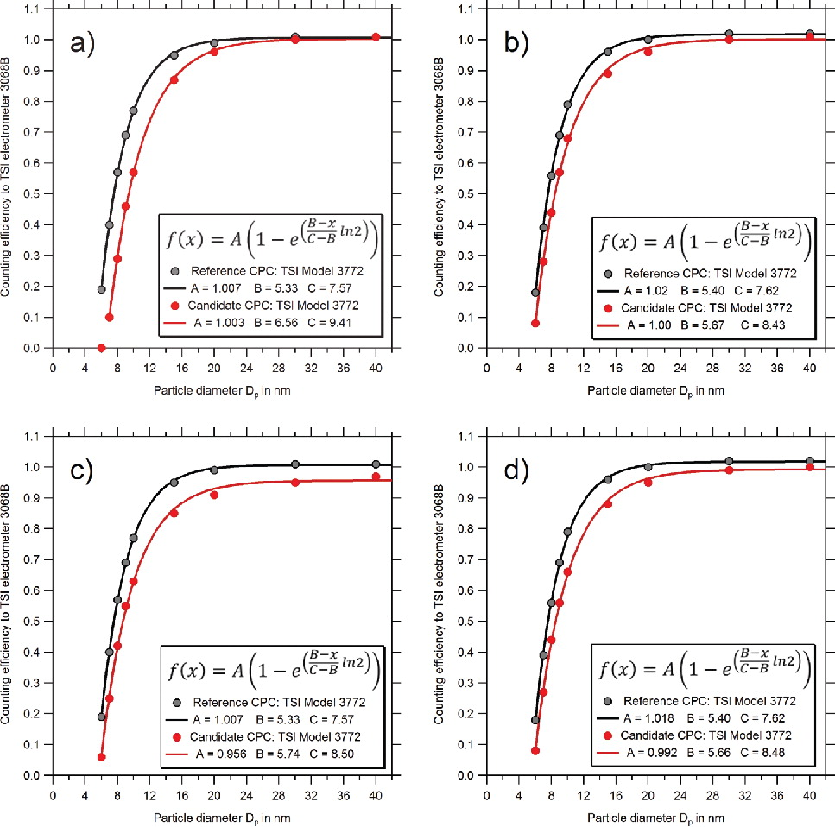
Qualitätssicherung der Messdaten

Slide 23
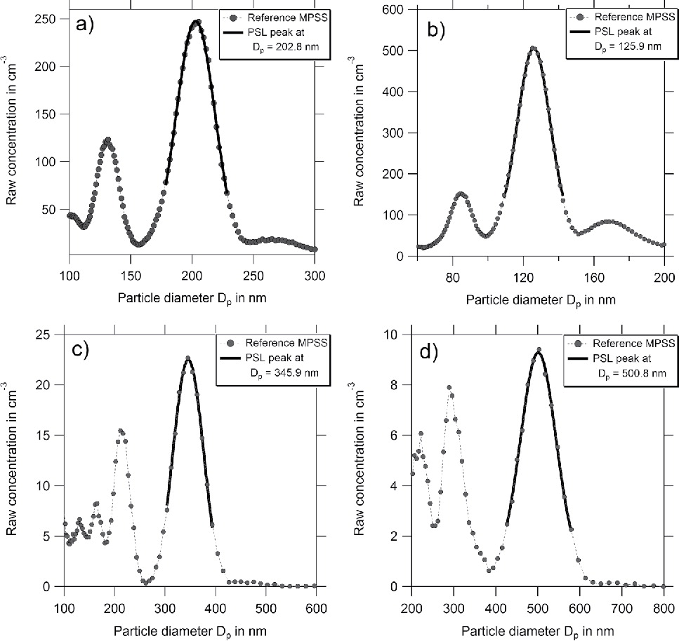
Qualitätssicherung der Messdaten
PSL-Messungen:

Slide 24
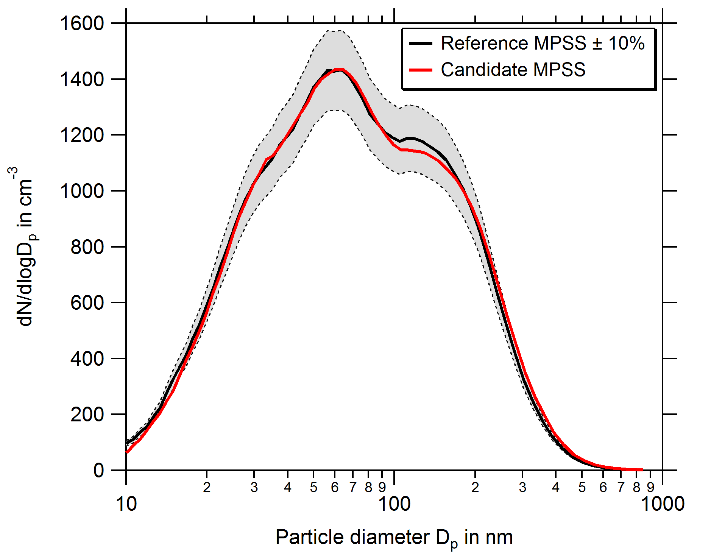
Qualitätssicherung der Messdaten

Slide 25
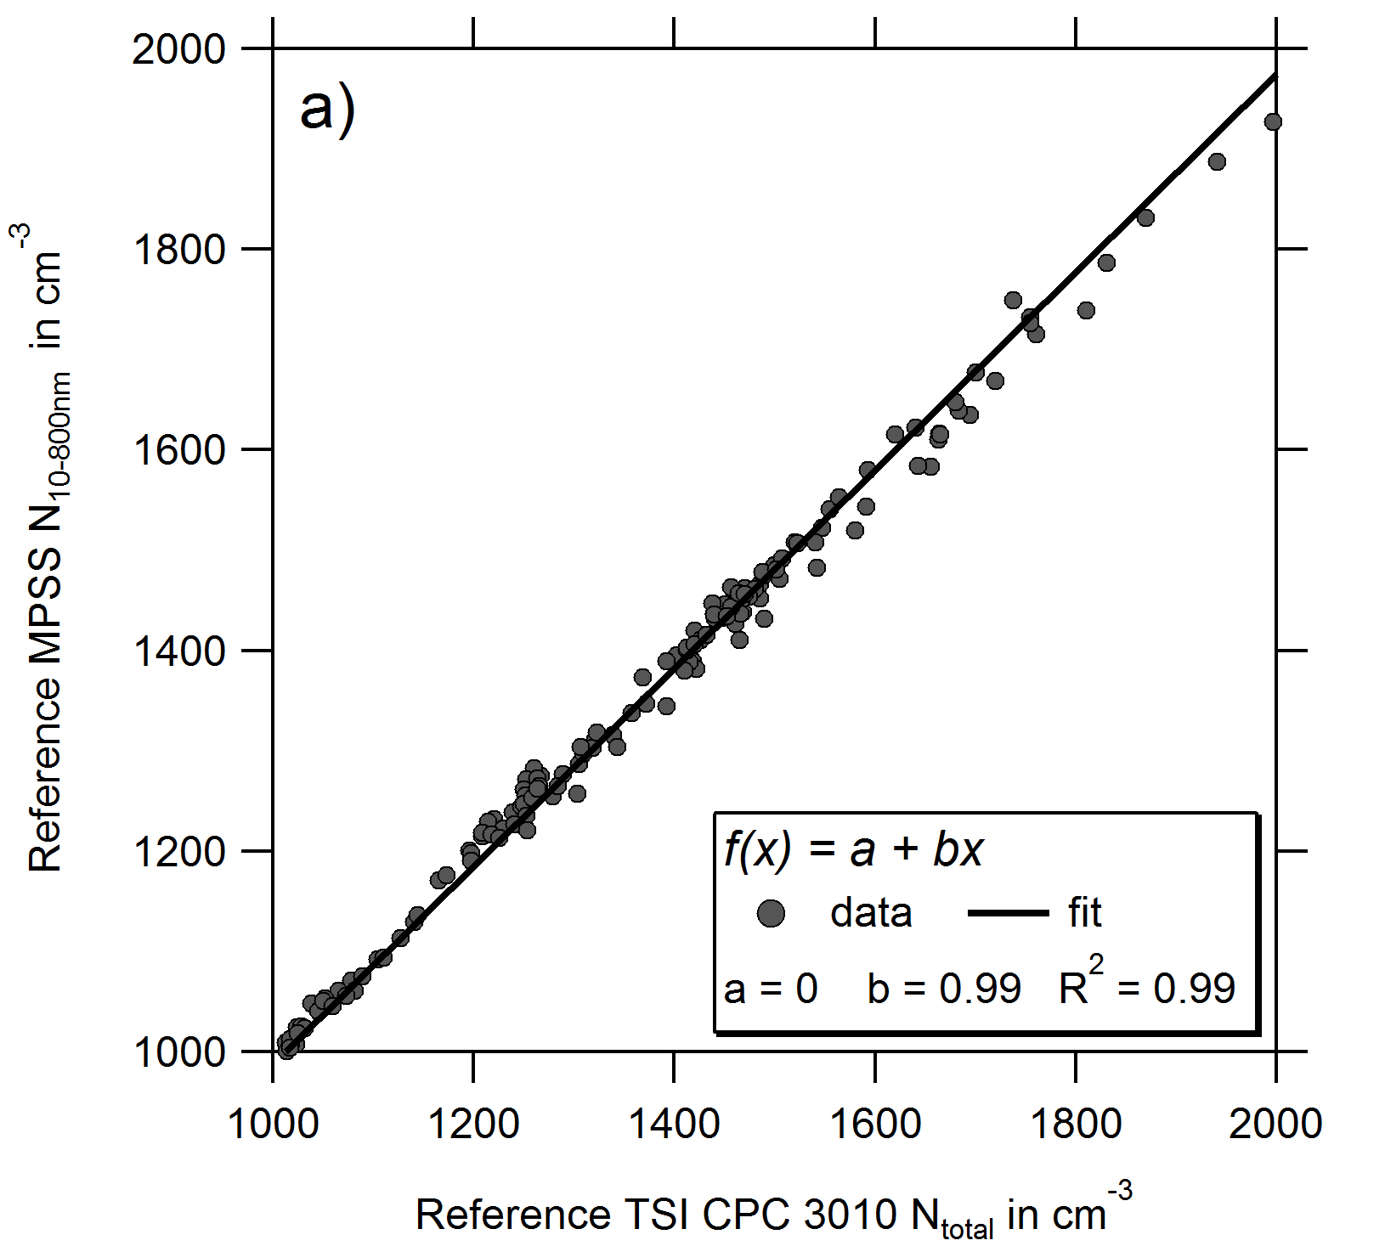
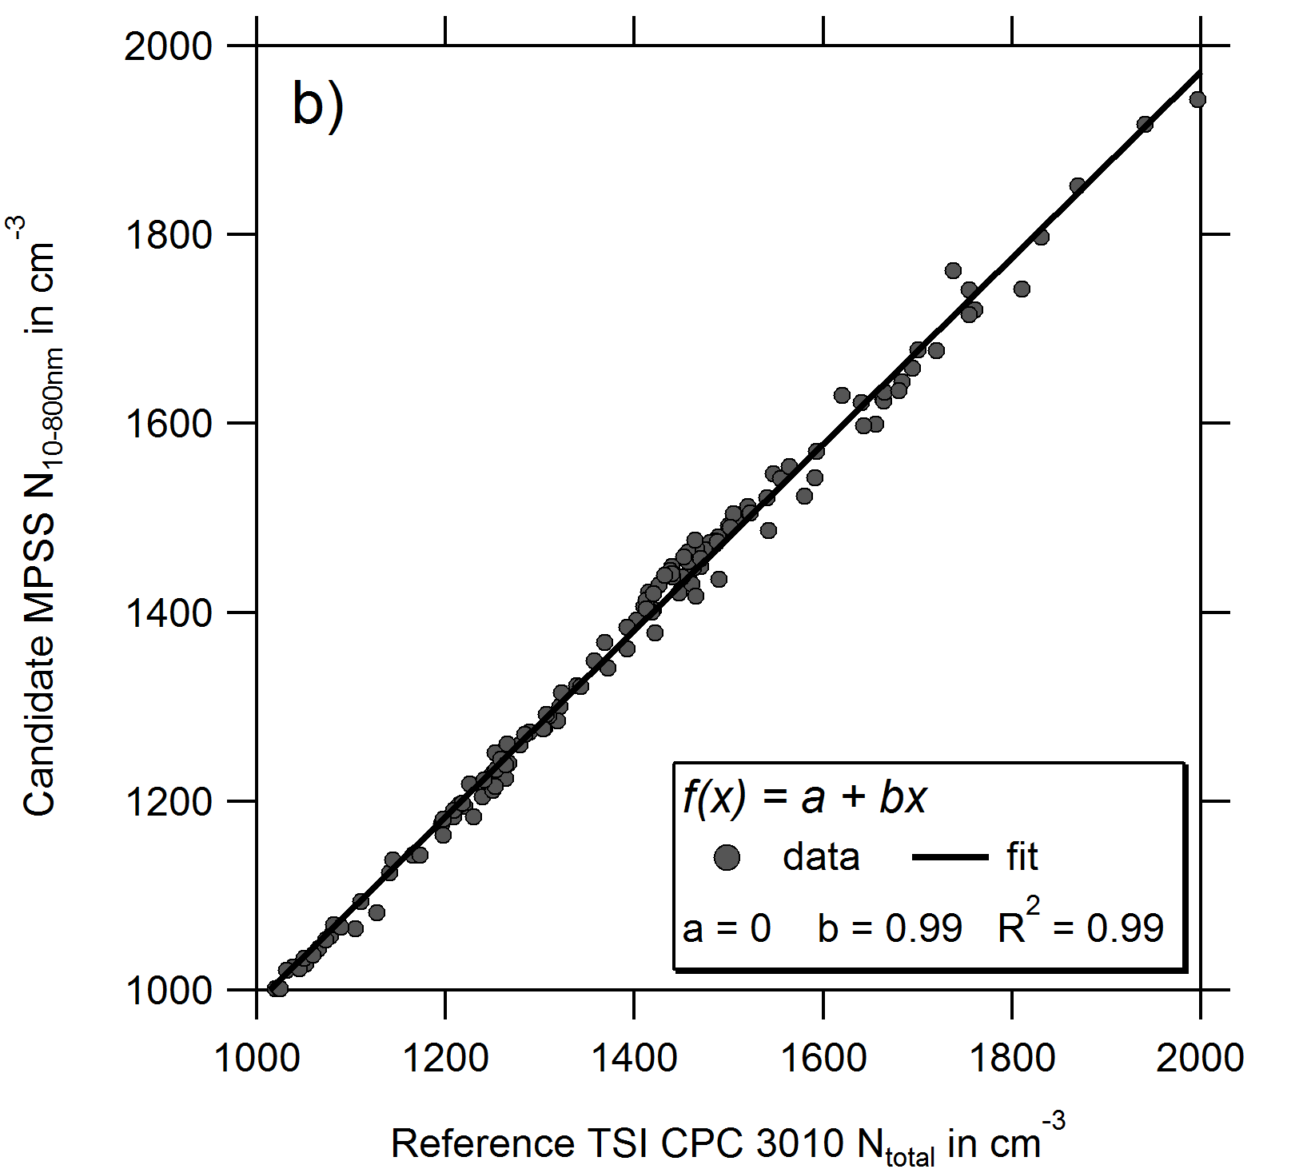
Qualitätssicherung der Messdaten

Slide 26
Zusammenfassung und Ausblick
Weiterführung der Aufzeichnung von Partikel- und Rußdaten
bis mindestens Projektende
Zusätzliche Untersuchung von Partikeldaten hinsichtlich
volatilen Bestandteilen
Validierung der Messergebnisse mit Rückwärtstrajektorien
Durchführung von Qualitätssicherungsexperimenten für
alle Messstationen
Alle Daten werden sowohl für projektinterne Verwendung
als auch in der EBAS-Datenbank für die weitere Nutzung
bereitgestellt

Slide 27
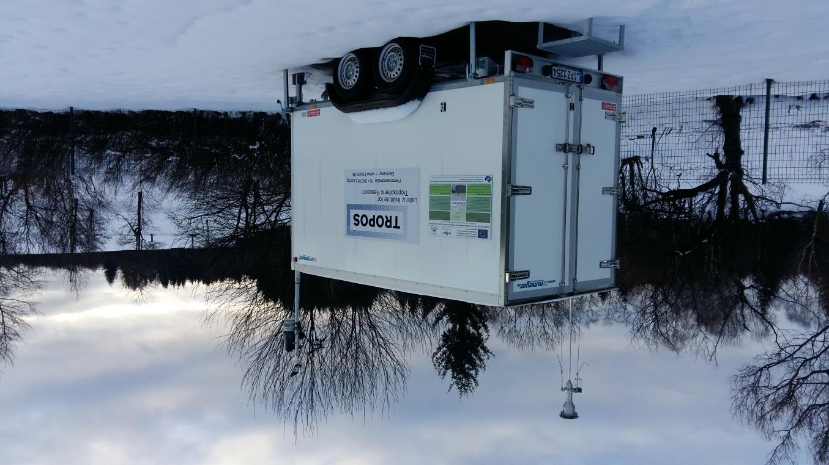
Vielen Dank für ihre Aufmerksamkeit!

